Slide 1
EL REINO DE ESTE MUNDO

Slide 3
¿Cómo entender el Antiguo Testamento?
¿Cómo entender a Dios tal y como se presenta en el Antiguo Testamento?

Slide 4
Dios es más grande que nosotros

Slide 5
Dios es más grande que nosotros
Matar era normal en aquella época

Slide 6
Dios es más grande que nosotros
Matar era normal en aquella época
También en el A.T. Dios se presenta como un Dios de amor y misericordia

Slide 7
Dios es más grande que nosotros
Matar era normal en aquella época
También en el A.T. Dios se presenta como un Dios de amor y misericordia
Recibieron lo que se merecían

Slide 8
¿NECESITA DIOS SER JUSTIFICADO?

Slide 9
“Toda Escritura está inspirada por Dios y es útil para enseñar y reprender, para corregir y educar en una vida de rectitud, para que el hombre de Dios esté capacitado y completamente preparado para hacer toda clase de bien.”
2º Timoteo 3:16,17

Slide 10
“Toda Escritura está inspirada por Dios y es útil para enseñar y reprender, para corregir y educar en una vida de rectitud, para que el hombre de Dios esté capacitado y completamente preparado para hacer toda clase de bien.”
2º Timoteo 3:16,17

Slide 11
“Toda Escritura está inspirada por Dios y es útil para enseñar y reprender, para corregir y educar en una vida de rectitud, para que el hombre de Dios esté capacitado y completamente preparado para hacer toda clase de bien.”
2º Timoteo 3:16,17
Toda Escritura es un libro de ciencia
NO DICE

Slide 12
“Toda Escritura está inspirada por Dios y es útil para enseñar y reprender, para corregir y educar en una vida de rectitud, para que el hombre de Dios esté capacitado y completamente preparado para hacer toda clase de bien.”
2º Timoteo 3:16,17
Toda Escritura es un libro de ciencia
2. Toda Escritura es un libro de historia
NO DICE

Slide 13
LA ESCRITURA
Palabra inspirada por Dios
Contada por personas

Slide 14
LA ESCRITURA
No es históricamente correcta = MENTIRA
Es históricamente correcta = LITERAL
La historia no ha significado siempre lo mismo y no es objetiva

Slide 15
“Toda Escritura está inspirada por Dios y es útil para enseñar y reprender, para corregir y educar en una vida de rectitud, para que el hombre de Dios esté capacitado y completamente preparado para hacer toda clase de bien.”
2º Timoteo 3:16,17
Un mapa inspirado para ayudarnos en nuestro propio viaje espiritual.

Slide 16
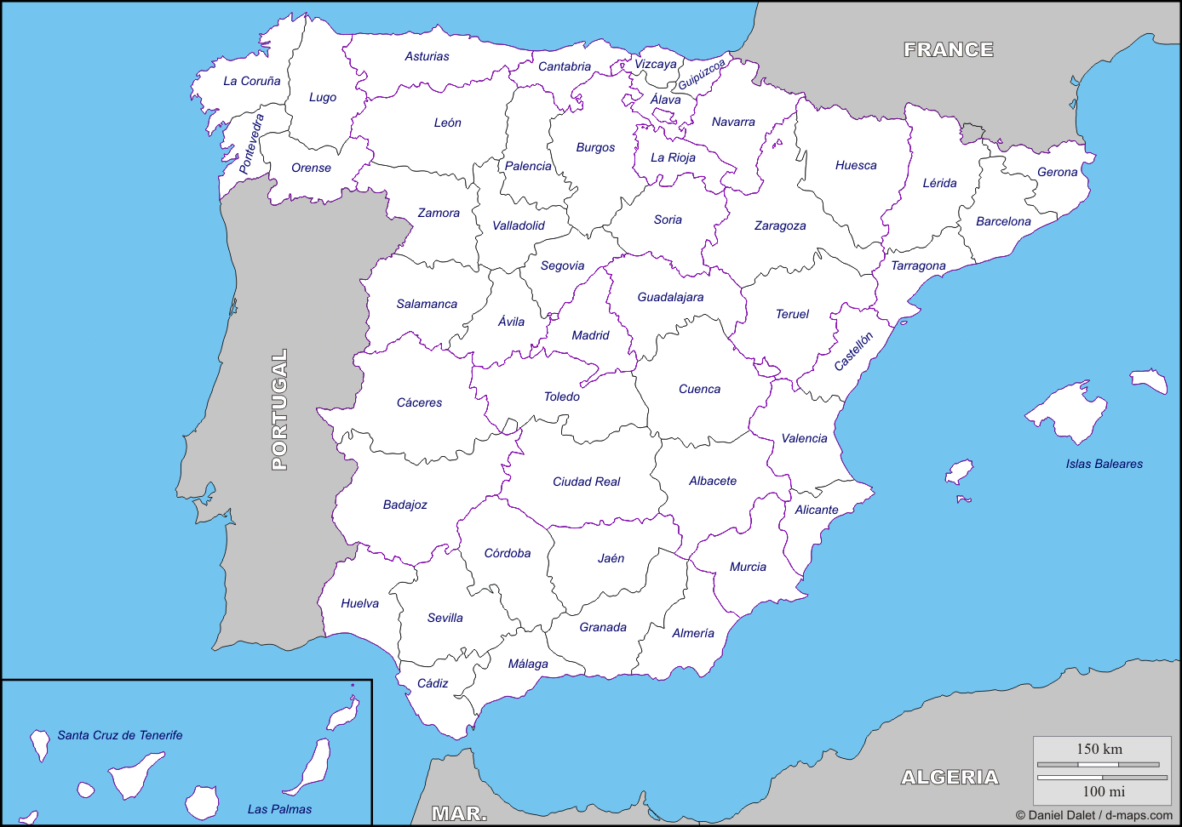

Slide 20
La historia de Israel narrada en el A.T. no nos dice cómo deberíamos ver a Dios en cualquier época y lugar, sino cómo entendían ellos a Dios en su viaje con Él, en su propio tiempo y lugar.

Slide 21
“Toda Escritura está inspirada por Dios y es útil para enseñar y reprender, para corregir y educar en una vida de rectitud, para que el hombre de Dios esté capacitado y completamente preparado para hacer toda clase de bien.”
2º Timoteo 3:16,17
La Escritura es útil para enseñar y reprender, para corregir y educar en una vida de rectitud
SÍ DICE

Slide 22
“Y el Señor dijo a Abram: Vete de tu tierra, de entre tus parientes y de la casa de tu padre, a la tierra que yo te mostraré.” (Génesis 12:1)
“Y el Señor se apareció a Abram, y le dijo: A tu descendencia daré esta tierra.”
(Génesis 12:7)
Tierra
prometida

Slide 23
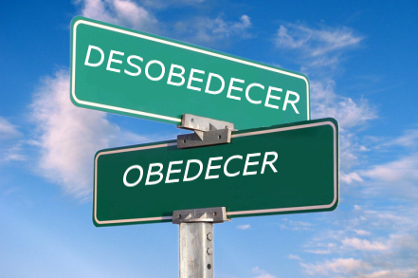
Pacto
SI OBEDECEN
Dios los bendecirá a ellos y a su trabajo
Les dará muchos hijos, ganado y buenas cosechas
Les entregará a los enemigos que se alcen contra ellos
Siempre estarán encima
SI NO OBEDECEN
La angustia y el fracaso los acompañarán siempre
Les enviará una serie de epidemias y enfermedades
Sus enemigos los derrotarán
Caerán cada día más bajo
Los dispersará por todas las naciones donde vivirán siempre con miedo.

Slide 24
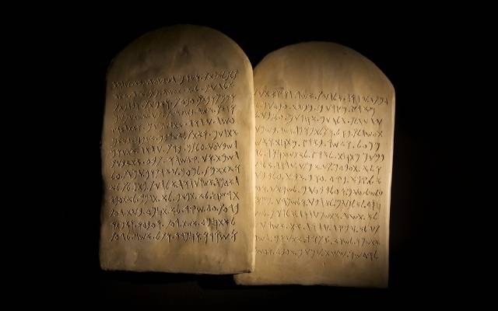
DIOS TENDRÁ MISERICORDIA
Si se arrepienten
Se convierten
Obedecen
Pacto

Slide 25
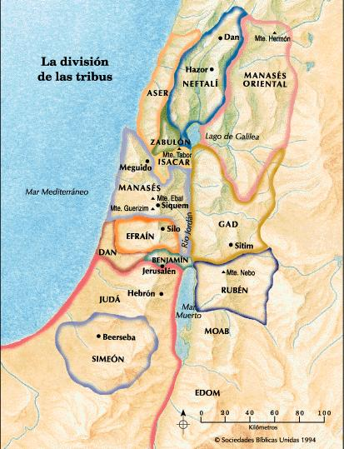
“En estos días no había rey en Israel; cada uno hacía lo que bien le parecía.”
Jueces 21:25

Slide 26
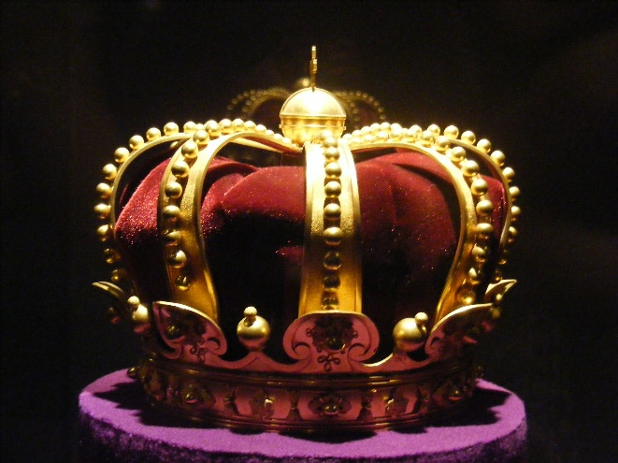
“Mira, tú ya eres viejo y tus hijos no siguen tus pasos. Por tanto, nómbranos un rey que nos gobierne, como en todas las naciones.”
(1ª Samuel 8:5)
Monarquía

Slide 27
“Mira, tú ya eres viejo y tus hijos no siguen tus pasos. Por tanto, nómbranos un rey que nos gobierne, como en todas las naciones.”
(1ª Samuel 8:5)
“No te rechazan a ti, sino que es a mí a quien rechazan como rey suyo.”
(1ª Samuel 8:7)
Monarquía

Slide 28
¿Y tú?
¿Quieres ser igual a los demás?

Slide 29
Lo que piden:
Ofende a Dios
Es peor para ellos
Monarquía

Slide 30
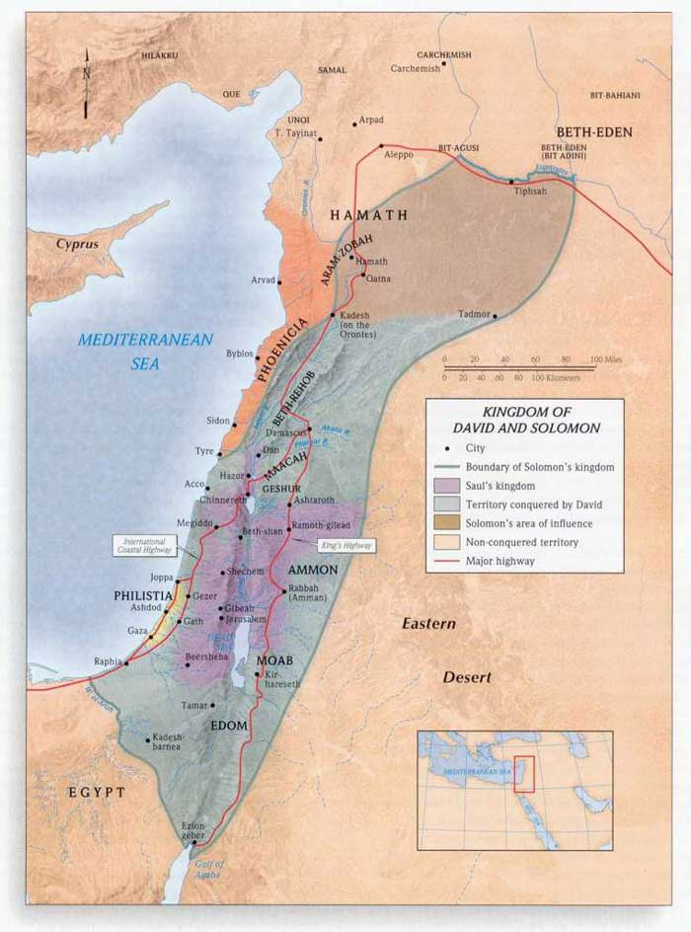
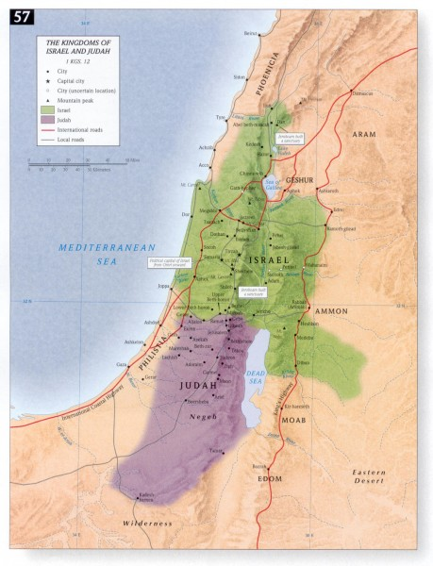
SAMARIA
EL REINO SE DIVIDE
ISRAEL
JUDÁ
JERUSALÉN

Slide 31
Jeroboam
Nadab
Baasa
Ela
Zimri
Omri
Acab
Ocozías
Joram
Jehú
Joacaz
Joáz
Jeroboam II
Zacarías
Sallum
Menajem
PeKaía
Peka
Oseas
Roboam
Abías
Asa
Josafat
Joram
Ocozías
Atalía
Joás
Amasías
Uzías
Jotam
Acaz
Ezequías
Manasés
Amón
Josías
Joacaz
Joacim
Joaquín
Sedequías
ISRAEL
JUDÁ

Slide 32
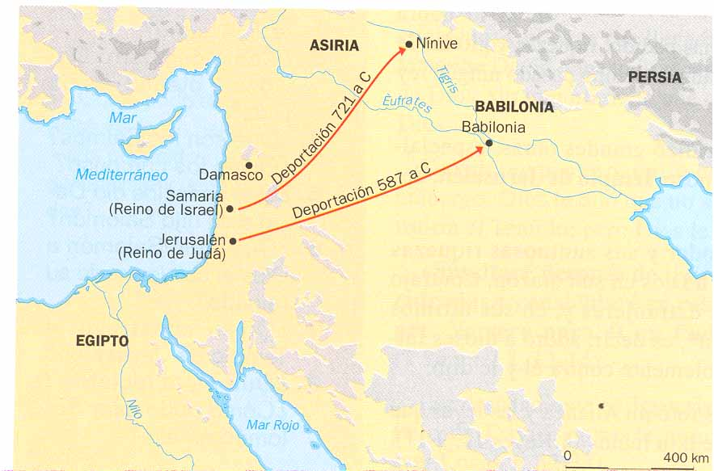

Slide 33
Viv
José
Abraham
Moisés
David
A.C
D.C
Jerusalén destruída por los romanos en el año 70. Exilio de los judíos por todo el mundo
Viven en Israel como provincia del Imperio Romano
Israel, provincia del Imperio griego. Independencia temporal con los Macabeos.
Vuelven a Jerusalén y son una provincia del Imperio Persa
Conquistados por Babilonia, viven allí en el exilio
Reino independiente con reyes gobernando desde Jerusalén
En Israel pero sin rey en Jerusalén
Viven en Egipto, como esclavos de Faraón

Slide 34
Abraham
? Génesis
Job
1400
400
Moisés
A.C
D.C

Slide 35
ANTIGUO TESTAMENTO
TANAJ
Génesis Éxodo
Levítico Números Deuteronomio
Josué Jueces Rut I Samuel II Samuel I Reyes II Reyes I Crónicas II Crónicas Esdras Nehemías Ester Job Salmos
Proverbios
Eclesiastés Cantares Isaías Jeremías Lamentaciones Ezequiel Daniel
Oseas Joel Amós Abdías Jonás Miqueas Nahúm Habacuc Sofonías Ageo Zacarías Malaquías
Génesis Éxodo
Levítico Números Deuteronomio
Josué Jueces Samuel Reyes Isaías Jeremías Ezequiel Oseas Joel Amós Abdías Jonás Miqueas
Nahúm Habacuc Sofonías Ageo Zacarías Malaquías
Salmos Proverbios
Job Cantares
Rut
Lamentaciones
Eclesiastés
Ester
Daniel
Esdras – Nehemías
Crónicas

Slide 36
Escritos en el exilio
Reino del Norte y de Judá
Pregunta:
¿Cómo acabamos en el exilio?
Respuesta:
Los reyes gobernaron mal al pueblo y se
desobedeció a Dios y sus mandamientos.
Cuentan lo malo de David y Salomón
Cuentan la historia desde el pacto hasta el exilio.
Hay esperanza si se arrepienten y vuelven a Dios.
Samuel - Reyes

Slide 37
Escritos en el exilio
Reino del Norte y de Judá
Pregunta:
¿Cómo acabamos en el exilio?
Respuesta:
Los reyes gobernaron mal al pueblo y se
desobedeció a Dios y sus mandamientos.
Cuentan lo malo de David y Salomón
Cuentan la historia desde el pacto hasta el exilio.
Hay esperanza si se arrepienten y vuelven a Dios.
Escrito mucho después del exilio
Sólo habla de Judá
Pregunta:
¿Seguimos siendo el pueblo de Dios?
¿Tenemos un futuro?
Sólo cuentan lo bueno de David y Salomón
Cuenta la historia desde Adán hasta el exilio.
Samuel - Reyes
Crónicas

Slide 38
“Tu casa y tu reino se mantendrán permanentemente ante mí y tu trono quedará consolidado para siempre”
2ª Samuel 7: 16

Slide 39
“Tu casa y tu reino se mantendrán permanentemente ante mí y tu trono quedará consolidado para siempre”
2ª Samuel 7: 16
“ Lo estableceré en mi casa y en mi reino eternamente y su trono quedará consolidado para siempre”
1ª Crónicas 17: 12-14

Slide 40
Escritos en el exilio
Reino del Norte y de Judá
Pregunta:
¿Cómo acabamos en el exilio?
Respuesta:
Los reyes gobernaron mal al pueblo y se
desobedeció a Dios y sus mandamientos.
Cuentan lo malo de David y Salomón
Cuentan la historia desde el pacto hasta el exilio.
Hay esperanza si se arrepienten y vuelven a Dios.
Escrito mucho después del exilio
Sólo habla de Judá
Pregunta:
¿Seguimos siendo el pueblo de Dios?
¿Tenemos un futuro?
Sólo cuentan lo bueno de David y Salomón
Cuenta la historia desde Adán hasta el exilio.
Respuesta: Hay esperanza: no se trata del reinado de la dinastía de David, sino del reinado de Dios. El trono es de Dios, y Él cumplirá todas sus promesas a su debido tiempo.
Samuel - Reyes
Crónicas

